Slide 1
Превращения веществ
Роль химии в жизни человека.

Slide 2
Тест № 1
Что изучает химия?
Какие из указанных веществ относятся к а)простым б) сложным ?( стр. 11 рис. 6)
Какие физические свойства веществ вы знаете? Запишите на примере водорода.

Slide 3
Ответы:
Химия изучает вещества, их строение, свойства и превращения.
А) кислород, гелий, озон, сера Б) этиловый спирт, метан, углекислый газ, угарный газ
Н₂- газ, без цвета, вкуса, запаха легче воздуха,p= 0,00009г/ см³ , t_{пл}= -253°С, t_{кип}=-259°С

Slide 4
Физические явления

Slide 5
Физические явления
Это изменение формы тела и взаимодействие тел
Физические явления не сопровождаются образованием новых веществ: оно проявляется в изменение формы тела или агрегатного состояния вещества

Slide 6
Физические явления
Изменяется агрегатное состояние
Изменяется форма

Slide 7
Химические явления

Slide 8
Химические явления
Химическая реакция заключается в превращении веществ , в результате которого образуются новые вещества.

Slide 9
Признаки химической реакции
Изменение цвета
Выделение газа
Выпадение осадка
Выделение или поглощение тепла
Выделение света

Slide 10
Определите к каким явлениям относится процесс:
При прокаливании медная проволока чернеет
Газ кислород при низкой температуре образует кристаллы
При кипении вода образует пар
Бензин горит
При прокаливании железо покрывается ржавчиной
При нагревании железо становится жидким

Slide 11
химия-часть естествознания
Познание живой природы
Познание неживой природы

Slide 12
Применение химии
Познание живой природы
В промышленности
В медицине
В сельском хозяйстве
В быту

Slide 13
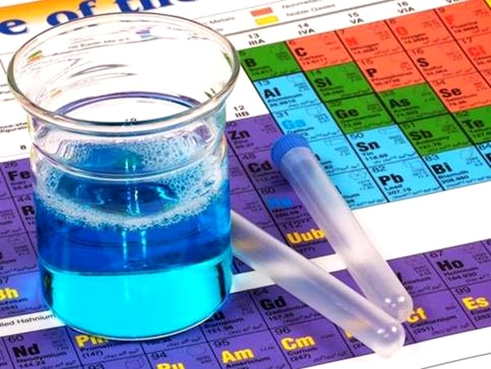
Рефераты ( презентации)
Значение химии в истории древних цивилизаций
Философский камень-современные идеи
М.В.Ломоносов-великий русский ученый
Школа А.М. Бутлерова
Закон сохранения массы веществ

Slide 14
Домашнее задание:
§ 2 стр.12-18 вопросы: 3, 4, 5

